Slide 1
dp 常用优化
2023.2

Slide 2
我水平不行
在这里是我荣幸 但是并非我本意
动态规划我不行
所有知识全部现学现卖 错误百出
依靠群众 多多指教

Slide 3
报菜名
知道有啥蛮重要 我渣水平 大部分不会讲 望日后大家补充
优化空间：
滾動存儲 狀態壓縮／二進制優化
优化时间：
二分優化 凸殼／斜率優化 四邊形不等式
單調隊列／棧優化
滚存没啥可讲的，注意不要混淆；状压单独开一个讲，不掺和；二分的关键在单调性，都很熟悉；四边形我也不会。

Slide 4
单调队列和单调栈
洛谷标注黄题。实际上普及组用的很少。
单调队列，一言以蔽之：比我小还比我强，我要退群！
可不就维护单调性了嘛。前面小的弱一些，后面大的强一些——关键不强的都被刷啦 (＃°Д°)
单调栈，一言以蔽之：资历短，还不如新人，开除！
这又维护单调性了。资历长的牛一些，资历短的菜一些——关键差的都被裁员毕业啦 ヾ(≧▽≦*)o
后面代码，不要记笔记；因为我写的太差，仅供参考。

Slide 5
// 单调队列
for (i = 1; i <= n; ++i) {
// cin >> a[i];
while (!d.empty() && d.front() <= i - k)
// 窗口的大小包括其自身。
d.pop_front();
while (!d.empty() && a[d.back()] >= a[i])
d.pop_back();
d.push_back(i);
// if (i >= k)
// cout << a[d.front()] << ' ';
}
// 区间版本
while (!d.empty() && d.front() < i - lipb)
d.pop_front();
if (i >= lipa) {
while (!d.empty() && a[d.back()] <= a[i - lipa])
d.pop_back();
d.push_back(i - lipa);
}
// 单调栈
unsigned m[3000064], ans[3000064];
basic_string<unsigned> stk;
int main()
{
unsigned n; in(n);
for (unsigned i = 1; i <= n; ++i)
// out/putc 是输出的函数；
// in/getc 是输入的函数。
in(m[i]);
for (unsigned i = n; i > 0; --i) {
while (!stk.empty() && m[stk.back()] <= m[i])
stk.pop_back();
ans[i] = stk.empty() ? 0 : stk.back();
stk.push_back(i);
}
for (unsigned i = 1; i <= n; ++i)
out(ans[i]), putc(' ');
flush();
}

Slide 6
题目推荐
善用洛谷。
luogu.org/problem/list?tag=56,385
vijos.org/p/category/单调队列
vijos.org/p/1926
vijos.org/p/1057_{（悬线法亦可）}

Slide 7
突壳优化
也叫斜率优化，不过这更形象些
凸包／旋转卡壳大家知道吧 随机化模板题：P1452
所以我们可以优化。

Slide 8
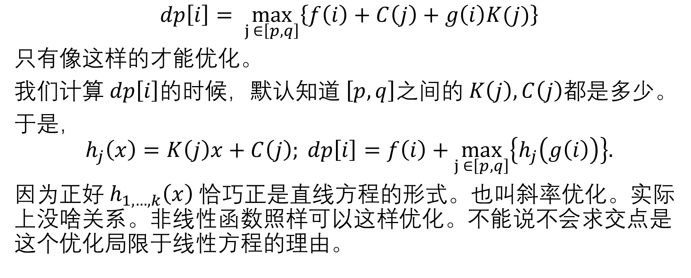
一、只有一点⺀可以优化
$$dp\left[i\right]= \max_{j ∈\left[p, q\right]}\left\{f\left(i\right)+C\left(j\right)+g\left(i\right)K(j)\right\}$$
只有像这样的才能优化。
我们计算$dp\left[i\right]$的时候，默认知道$\left[p, q\right]$之间的$K\left(j\right),C\left(j\right)都$是多少。
于是，
$$h_{j}\left(x\right)=K\left(j\right)x+C\left(j\right); dp\left[i\right]=f\left(i\right)+\max_{j ∈\left[p, q\right]}\left\{h_{j}\left(g\left(i\right)\right)\right\}.$$
因为正好$h_{1,…,k}\left(x\right)$恰巧正是直线方程的形式。也叫斜率优化。实际上没啥关系。非线性函数照样可以这样优化。不能说不会求交点是这个优化局限于线性方程的理由。

Slide 9
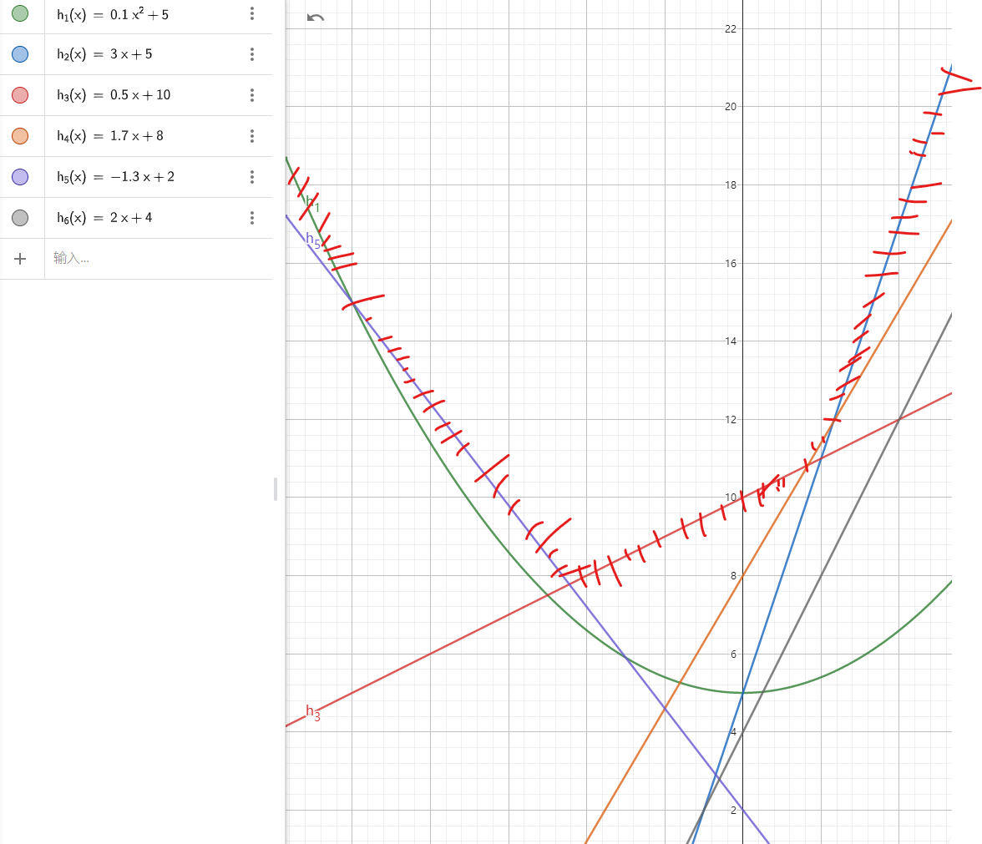
二、为啥要优化、咋地就优化啦>”<
本来要遍历，现在最多二分，有单调性直接出结果。
它本来需要全部穷举一遍；可是聪明的你发现，最大值最上面那一圈——这个就是凸包／突壳；还得是最大的；
博学的你又发现，由于我们讨论的是线性问题；斜率排个序，判断一下交点的位置，愉快地解决！

Slide 10
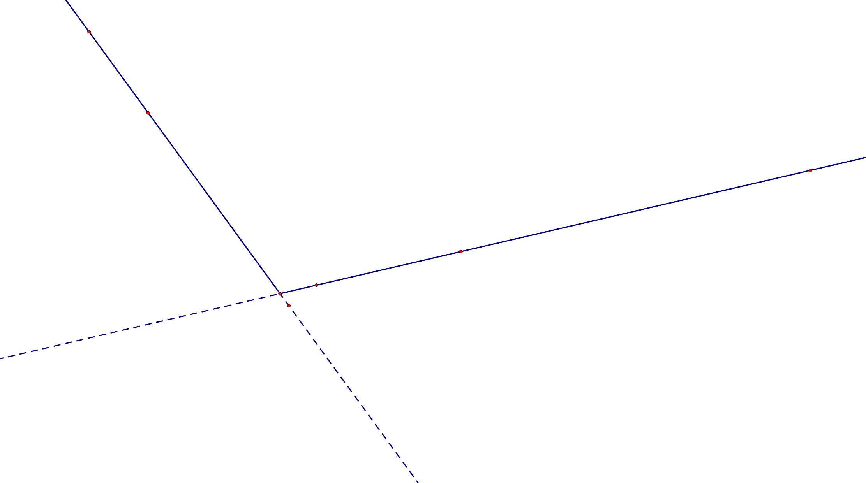
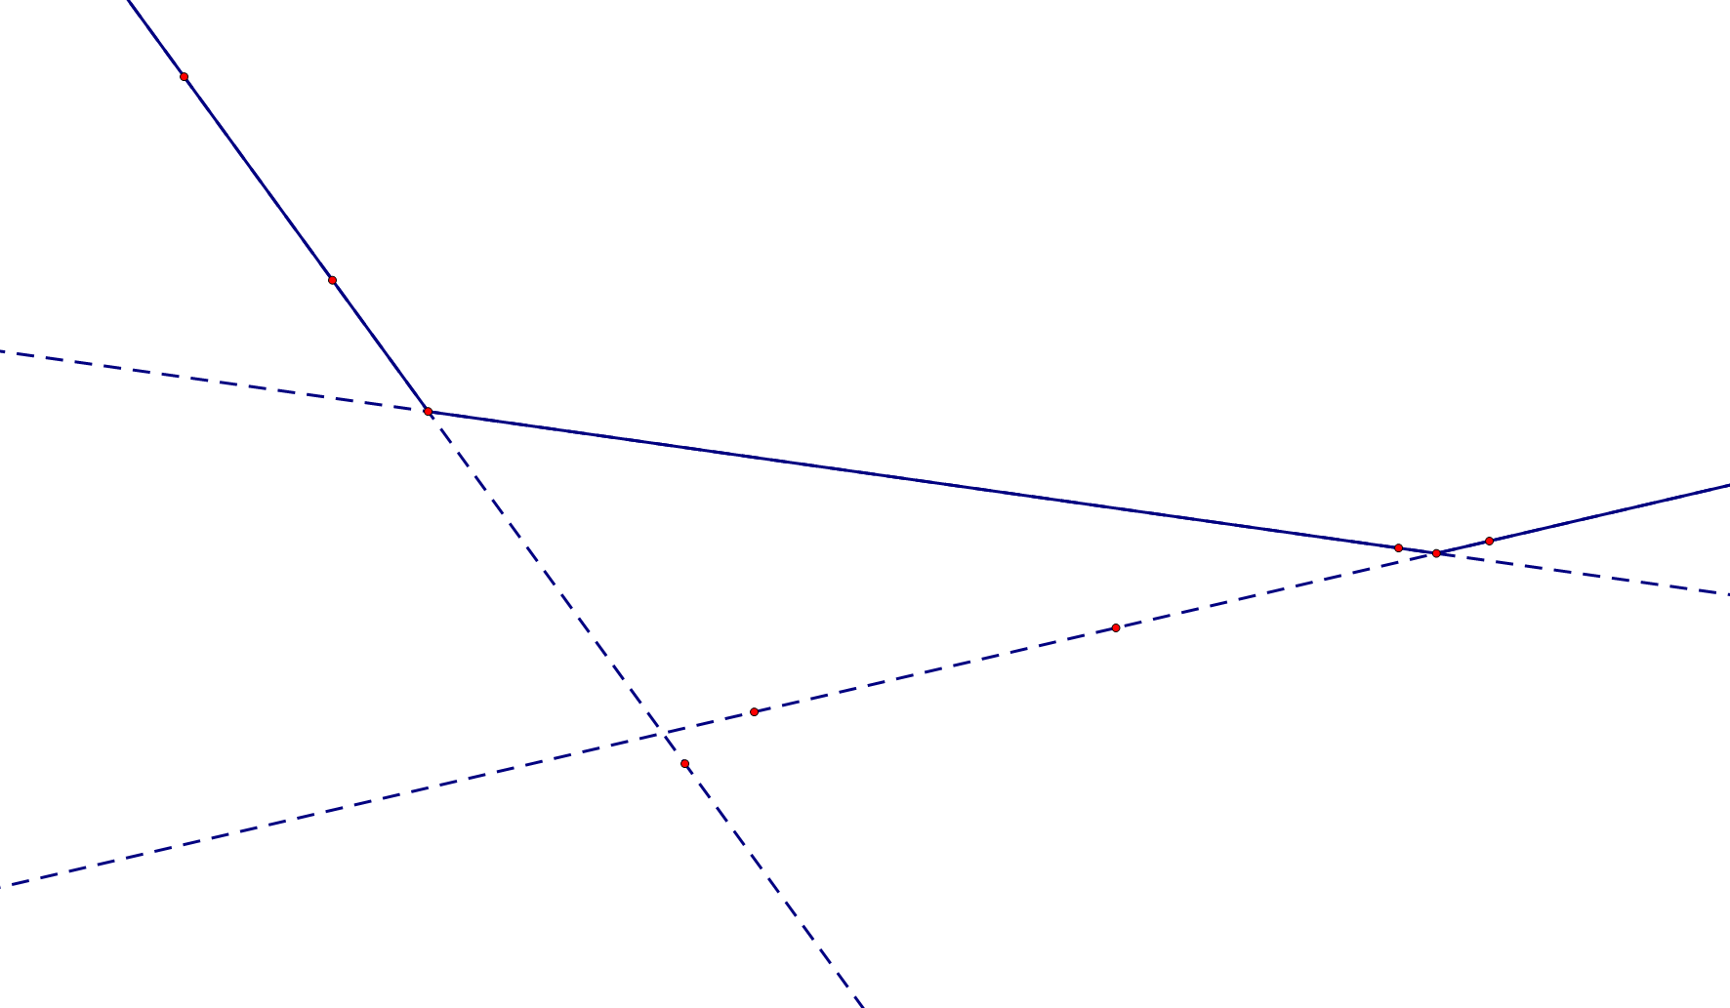
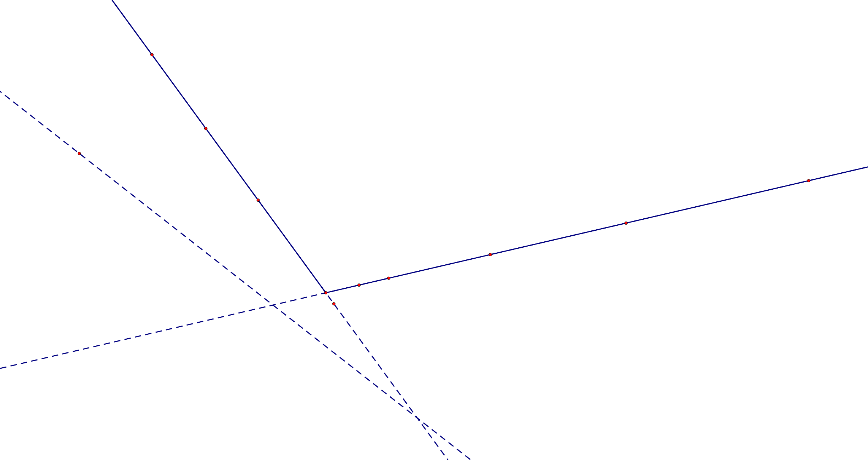
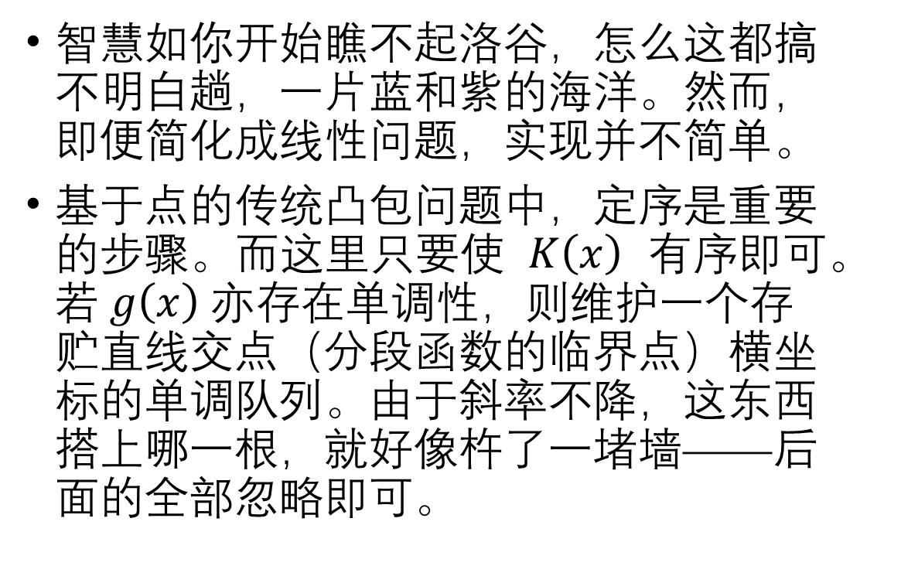
三、细节实现
智慧如你开始瞧不起洛谷，怎么这都搞不明白趟，一片蓝和紫的海洋。然而，即便简化成线性问题，实现并不简单。
基于点的传统凸包问题中，定序是重要的步骤。而这里只要使$K\left(x\right)$ 有序即可。若$g\left(x\right) 亦$存在单调性，则维护一个存贮直线交点（分段函数的临界点）横坐标的单调队列。由于斜率不降，这东西搭上哪一根，就好像杵了一堵墙——后面的全部忽略即可。

Slide 11
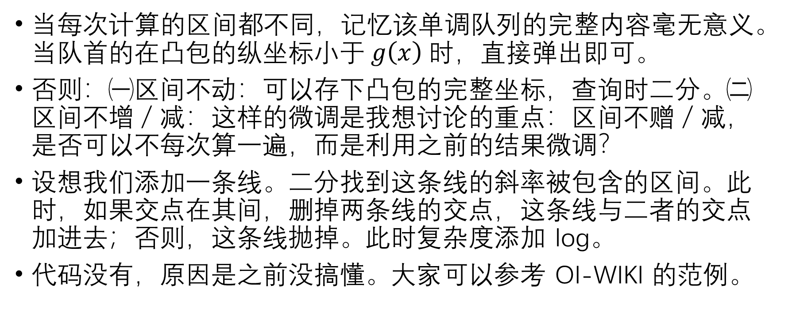
四、顺序决定成败
当每次计算的区间都不同，记忆该单调队列的完整内容毫无意义。当队首的在凸包的纵坐标小于$g\left(x\right) 时$，直接弹出即可。
否则：㈠区间不动：可以存下凸包的完整坐标，查询时二分。㈡区间不增／减：这样的微调是我想讨论的重点：区间不赠／减，是否可以不每次算一遍，而是利用之前的结果微调？
设想我们添加一条线。二分找到这条线的斜率被包含的区间。此时，如果交点在其间，删掉两条线的交点，这条线与二者的交点加进去；否则，这条线抛掉。此时复杂度添加 log。
代码没有，原因是之前没搞懂。大家可以参考 OI-WIKI 的范例。

Slide 12
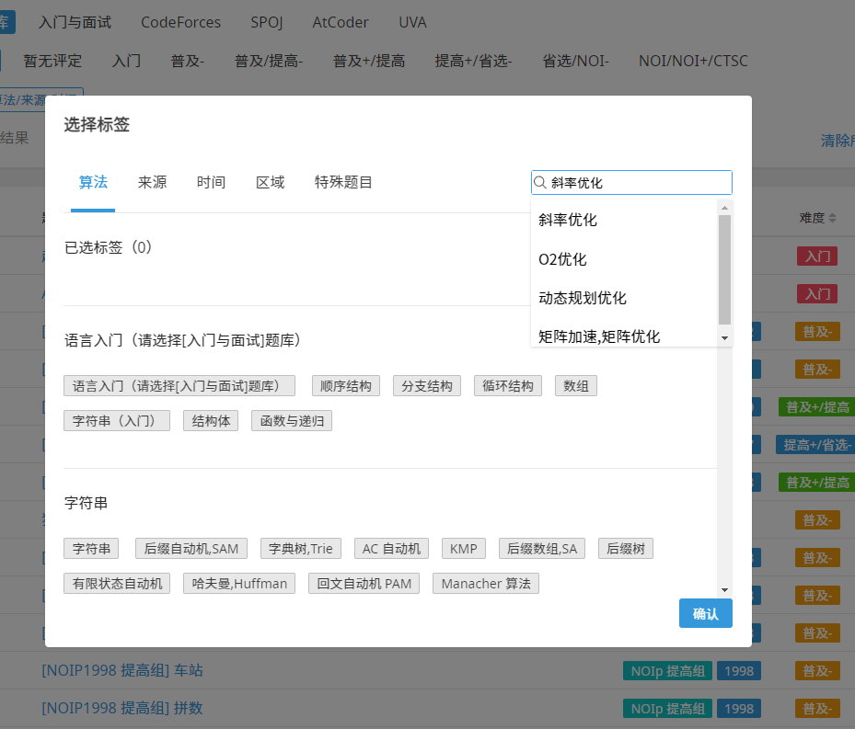
推荐题目
善用洛谷标签功能。按难度排序。
luogu.org/problem/list?tag=150
vijos.org/d/sssgzx/p/category/斜率优化

Slide 13
March 特辑
从石子合并看 dp 的优化和局限性

Slide 14
ChatGPT 语
状态压缩优化
当状态转移方程中存在大量重复计算时，我们可以将状态通过状态压缩的方式来减小状态空间，从而提高算法的效率。具体实现时，我们可以将状态压缩为一维数组，然后采用滚动数组的方式来逐步更新状态。
前缀和优化
石子合并问题中涉及到计算区间和，这个过程可以通过前缀和或后缀和进行优化，从而将时间复杂度降低。具体做法是预处理前缀和或后缀和，然后在状态转移方程中使用前缀和或后缀和来计算区间和，避免重复计算。
决策单调性优化
石子合并问题中存在着一个决策单调性。即当一个区间内的石子被划分为两部分时，合并这两部分的最小代价是单调递增的。基于这个性质，我们可以尝试使用四边形不等式来求解石子合并问题，从而优化DP算法的时间复杂度。
尽管DP算法具有很好的优化效果，但它也存在一些局限性。具体来说，DP算法通常需要耗费大量的空间，因为它需要记录所有子问题的解。此外，如果状态转移方程不够优秀，则会导致计算量非常大，从而影响算法的时间效率。
综上所述，DP算法是解决石子合并问题的一种常用方法，在实际应用中，我们可以通过状态压缩、前缀和优化和决策单调性等方式来提高算法效率，同时也需要考虑到DP算法的局限性。

Slide 15
结语
四邊形不等式我还是不太懂。甚至不知道如何验证是否具有这样的性质。希望有人做个补充。
状态压缩 dp 只使用于极小的数据范围：因为它有着指数级的复杂度，只是不重不漏的穷举。一个典型的例子是求环的个数。
这不代表二分优化就是简单的事务。因为可以二分的东西实在有一些多。
就酱。(‾◡◝)
2023.2

